Slide 1
Весёлая математика
Составила Власенко Нина Владимировна,
воспитатель,
МАДОУ «Детский сад комбинированного вида № 4 «Солнышко»

Slide 2
ЦЕЛИ:
Учить детей решать примеры на сложение и вычитание в пределах десяти;
Учить составлять и решать задачи;
Развивать логическое мышление, воспитывать внимание;
Развитие познавательных универсальных действий, развитие логических универсальных действий: анализ объектов с целью выделения признаков, выбор оснований и критериев для сравнения, классификации объектов, построение логической цепи рассуждений, доказательство.

Slide 3

Помоги маме найти Колобка.
За кубиком с правильным ответом спрятан Колобок. Нужно кликать на кубике с правильным ответом.
Примеры на вычитание,
или «Угадай, где Колобок
справка

Slide 4
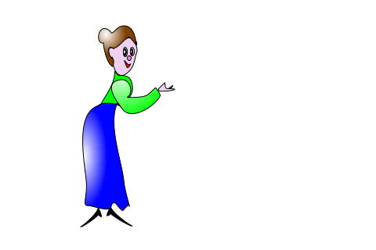

2-1
1
8
5
6
3
7
9
2
4

Slide 5
1
4-2
8
5
6
3
7
9
2
4

Slide 6
4-3
1
8
5
6
3
7
9
2
4

Slide 7
1
5-1
8
5
3
6
7
9
2
4

Slide 8
1
6-4
8
5
6
3
7
9
2
4

Slide 9
1
6-3
8
5
6
3
7
9
2
4

Slide 10

Примеры на сложение
в пределах десяти,
или «Купи игрушку»
На игрушках ценники. Внизу прилавка пример. Решив его, мы узнаем, какую игрушку мы сможем купить. Нужно кликать на игрушке с правильным ответом.
справка

Slide 11
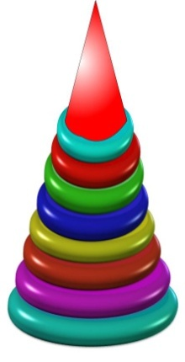


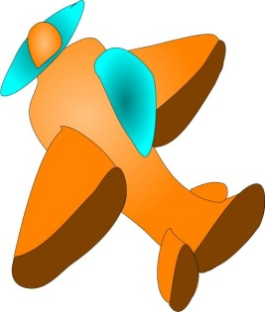




8
6
7
4
5
9
10
3
5+5
2+2

Slide 12
8
6
7
4
5
9
10
3
5+5
4+1

Slide 13
8
6
7
4
5
9
10
3
5+5
4+3

Slide 14
8
6
7
4
5
9
10
3
5+5
4+4

Slide 15
8
6
7
4
5
9
10
3
5+5
5+1

Slide 16
8
6
7
4
5
9
10
3
5+5
5+2

Slide 17
8
6
7
4
5
9
10
3
5+5
5+3

Slide 18
Составь задачу по картинке и найди правильное решение. Нужно кликать на фишке с правильным решением. Если ответ неверный, фишка исчезает.
справка

Slide 19
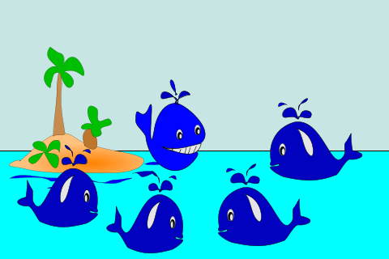
5 - 1
6 - 1
5 + 1
4 + 1

Slide 20
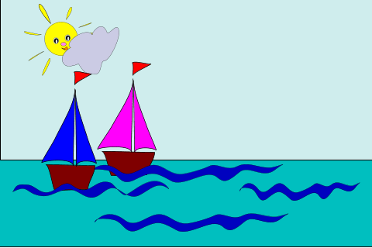
2 + 1
3 + 1
2 + 2
4 - 2

Slide 21
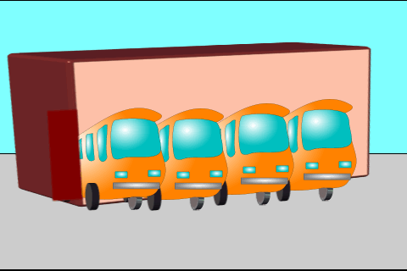
5 - 1
4 - 2
4 - 1
3 + 1

Slide 22
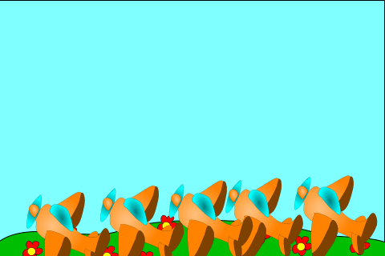
5 - 2
5 - 1
4 - 1
4 + 1

Slide 23
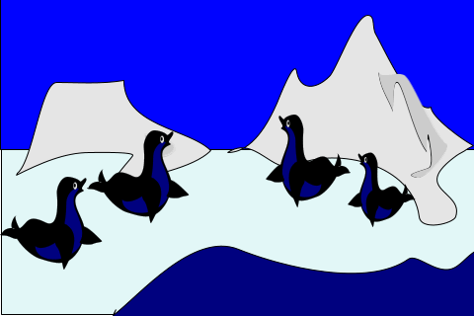
4 + 1
5 - 1
4 - 1
4 - 2

Slide 24
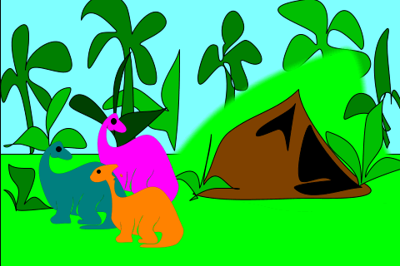
3 + 2
5 - 2
4 + 2
3 + 1

Slide 25
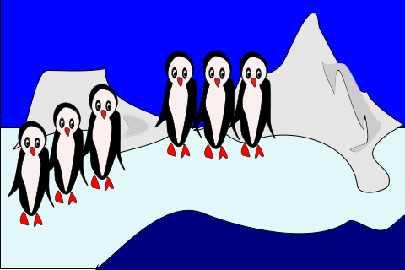
5 + 1
5 - 1
3 + 3
6 - 1

Slide 26
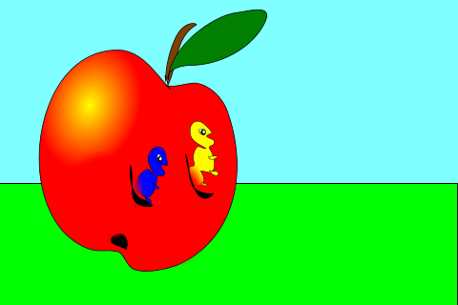
2 + 2
2 + 1
1 + 1
3 - 1

Slide 27
Найди закономерность и добавь недостающую фигуру.
Кликнув по вопросительному знаку, появляется правильный ответ.
Учимся думать,
или логические задачки
?
справка

Slide 28
?

Slide 29



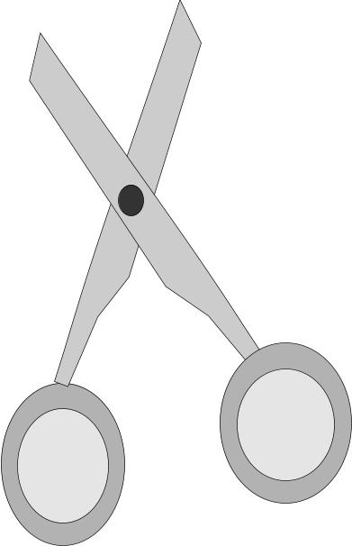
?

Slide 30
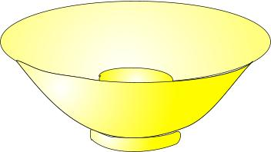


?

Slide 31

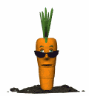


?

Slide 32
?

Slide 33
?

Slide 34
?

Slide 35
?

Slide 36
?

Slide 37
Как ты думаешь, что здесь лишнее? Почему? Как назвать одним словом остальные предметы?
Кликнув по лишнему предмету, он исчезает.
Найди лишний предмет
справка

Slide 38





Slide 39
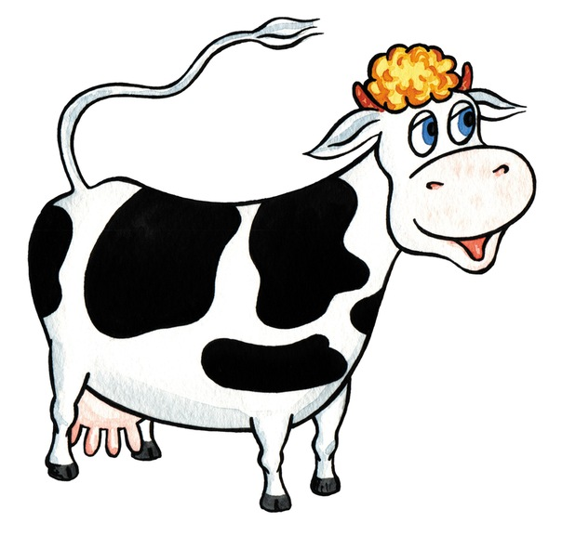
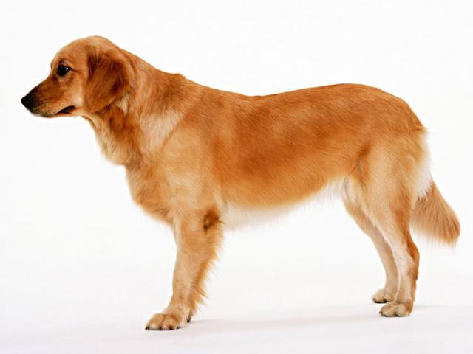
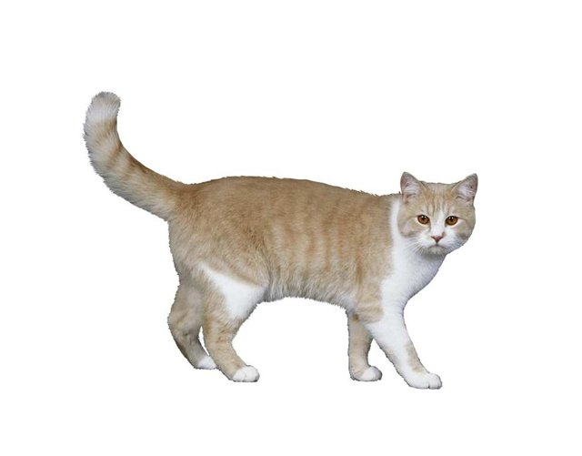
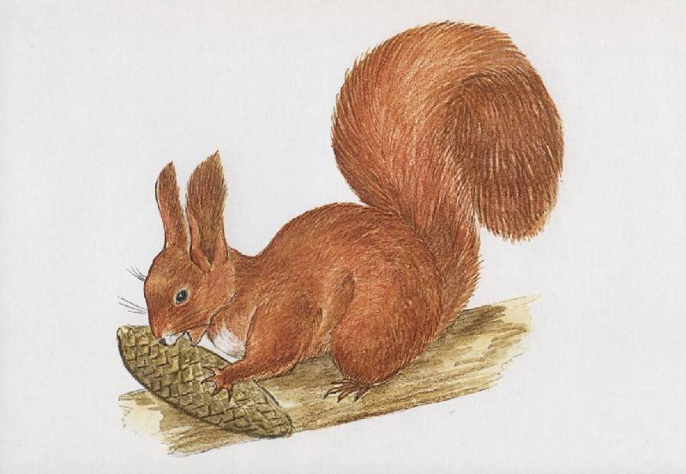

Slide 40
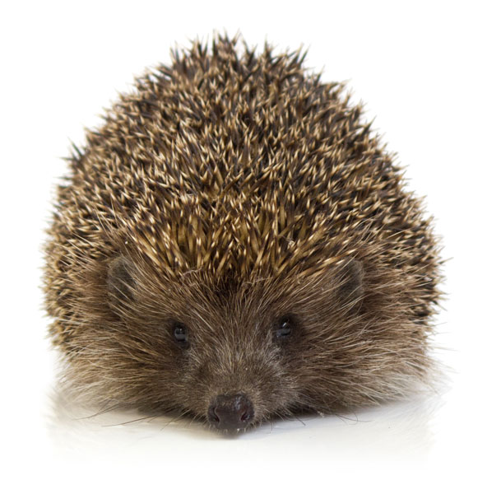
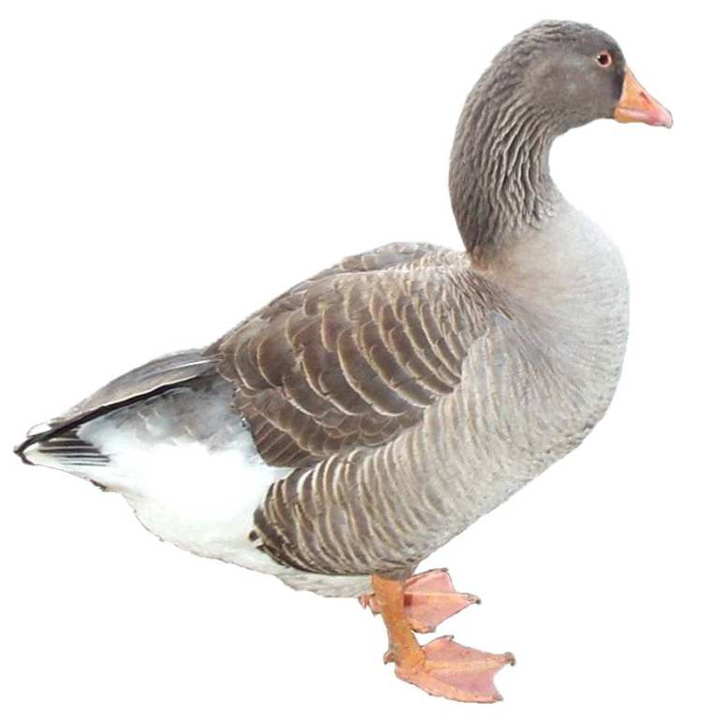
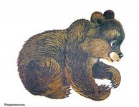
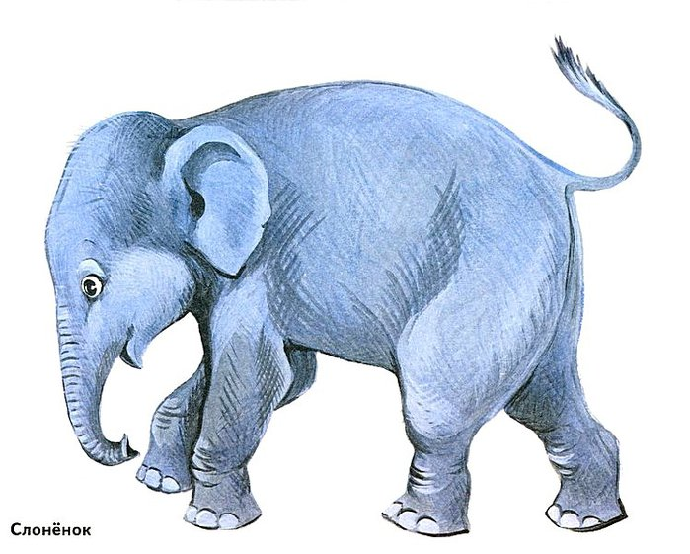

Slide 41
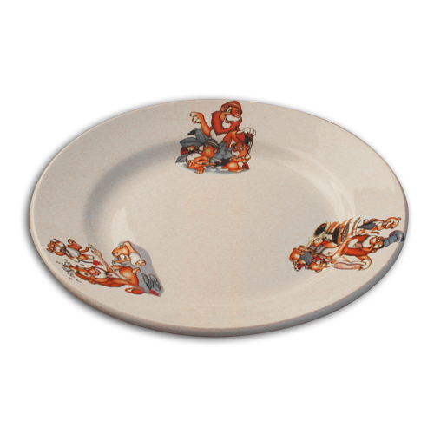
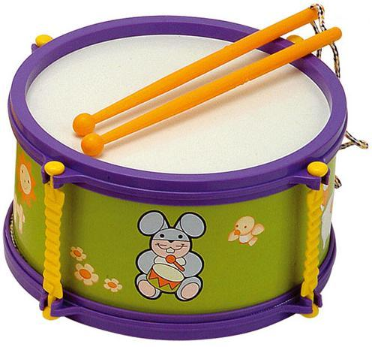
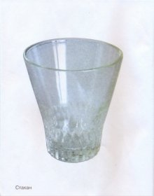
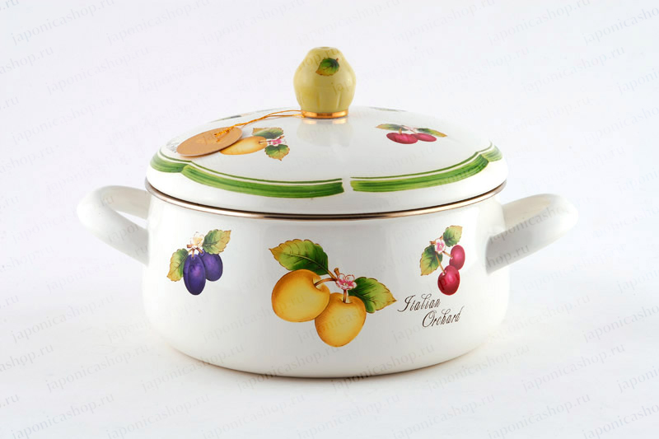

Slide 42





Slide 43

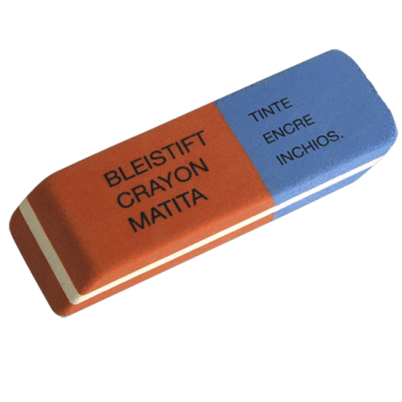
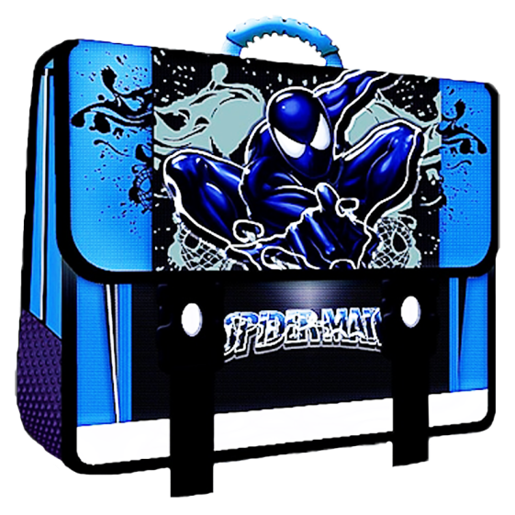


Slide 44
Найди сходства и отличия
Сравни зайчиков
Чем похожи?
Чем отличаются?
Какие фигуры использованы?
Сколько кругов?
Сколько треугольников?
Сколько овалов?

Slide 45

Удачи!

Slide 46
Использованная литература:
Всё о младшем школьнике: Книга для родителей
о том, как воспитывать и обучать детей/Под ред.
чл.-корр. РАО, проф. Н.Ф. Виноградовой. – М.: Вентана-Граф, 2004
2. Тонконогая Д.А. Учимся думать: Книжка для талантливых детей и
заботливых родителей. - Издательство «Сова», Санкт-Петербург1994
3. Шереметьева Е. Г. Основы работы с редактором презентаций Microsoft Power Point 2003\2007\2010. – Пенза 2010.
4.Сайт http://nachalo4ka.ru/prezentatsiya-s-triggerami-master-klass/ Презентация с триггерами. Мастер – класс

